Slide 1
Ayudantía 02
Temas:
Paradigma de la orientación a objetos y conceptos asociados
Interpretación de diagramas de clases
Encapsulación (público, protegido, privado)
Variables (primitivas, objetos, arreglos)

Slide 2
Paradigma de la orientación a objetos
Objetos
Clases
Programación orientada a objetos
Abstracción de datos
Polimorfismo
Herencia
Encapsulación

Slide 3
Interpretación de diagramas de clases
Clase
atributo1: tipo
atributo2: tipo
atributo3: tipo
método1 (argumento1: tipo)
método2 (): tipo

Slide 4
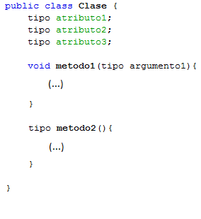
Interpretación de diagramas de clases
Clase
atributo1: tipo
atributo2: tipo
atributo3: tipo
metodo1 (argumento1: tipo)
metodo2 (): tipo

Slide 5
Interpretación de diagramas de clases
EJERCICIO 1
Auto
marca: String
kilometros_recorridos: int
año: int
usado: boolean
color: String
manejar(distancia: int)
pintar(color: String)
estaUsado(): boolean

Slide 6
Interpretación de diagramas de clases
EJERCICIO 2
Persona
nombre: String
edad: int
sexo: boolean
padre: Persona
conyuge: Persona
verSexo(): boolean
verEdadPadre(): int
compatible(cony: Persona): boolean
casarse(cony: Persona)

Slide 7
Público, Protegido y Privado
Público: Puede leerlo/modificarlo cualquiera.
Protegido: Puede ser leído/modificado solo por si misma y sus subclases (clases hijas).
Privado: Puede leerse/modificarse solo dentro de la misma clase.

Slide 8

Público, Protegido y Privado (en atributos)
Público
Protegido:
Privado:

Slide 9



Público, Protegido y Privado (en métodos)
Público
Protegido:
Privado:

Slide 10
Público, Protegido y Privado (en diagrama)
Clase
Público
+ atributo1: tipo
# atributo2: tipo
- atributo3: tipo
Protegido:
+ metodo1 ()
# metodo2 ()
- metodo3()
Privado:

Slide 11
Público, Protegido y Privado (en diagrama)
EJERCICIO 3
Auto
- kilometros_recorridos: int
- color: String
+ manejar(distancia: int)
+ verKms(): int
+ pintar(color: String)
+ verColor(): String

Slide 12
Variables (Primitivas)
boolean
int
short
double
Primitivas
char
long
byte
float

Slide 13


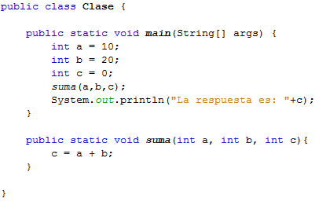
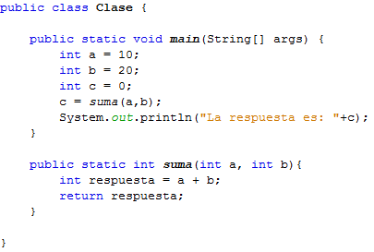
Variables
“Un programa que sume dos enteros ‘a’ y ‘b’, almacene su resultado en la variable entera ‘c’ y la imprima”
OPCIÓN 1
OPCIÓN 2

Slide 14
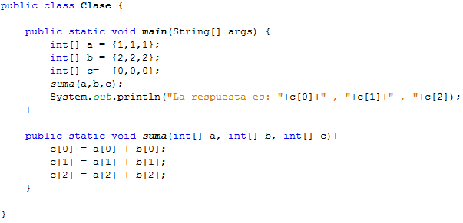
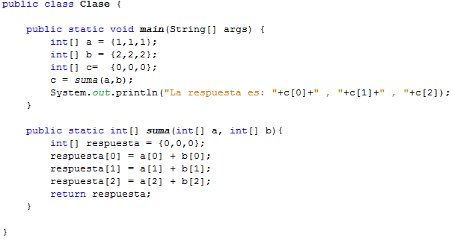
Variables
“Un programa que sume todos los elementos de dos arreglos ‘a’ y ‘b’ y almacene sus resultado en otro arreglo ‘c’ y lo imprima”
OPCIÓN 1
OPCIÓN 2

Slide 15



Variables (comparar)
Primitivas

Slide 16


Variables (comparar)
Arreglos

Slide 17
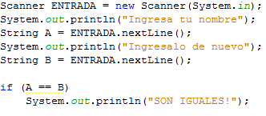
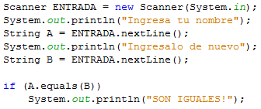
Variables (comparar)
String

Slide 18
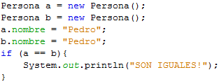
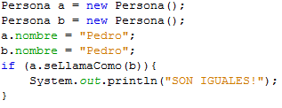
Variables (comparar)
Objetos

Slide 19
ArrayList
Arreglos en Java:
DIMENSIÓN FIJA:
AGREGAR ELEMENTOS:
ArrayList:
DIMENSIÓN VARIABLE:
AGREGAR ELEMENTOS:
ELIMINAR ELEMENTOS:
(elimina el elemento en posición 1)

Slide 20
ArrayList
Arreglos en Java:
TAMAÑO:
VER UN ELEMENTO:
ArrayList:
TAMAÑO:
VER UN ELEMENTO:

Slide 21

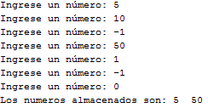
ArrayList
EJERCICIO 4
Escriba un programa que pida al usuario que ingrese números y los almacene en un ArrayList. Si el usuario ingresa el número ‘0’ el programa debe imprimir una lista de todos los números que fueron ingresados.
BONUS: Si el usuario ingresa -1, el programa debe borrar el último número guardado.

Slide 22
ArrayList
EJERCICIO 5
Implemente el método mezclaListas que recibe dos ArrayList, los intercala y devuelve un nuevo ArrayList. Por ejemplo, si los ArrayList tienen los elementos "1", "2", "3" y "A", "B", "C", el ArrayList devuelto debe contener "1", "A", "2", "B", "3", "C". Si ambos ArrayList tienen distinto tamaño, debe intercalar hasta el último elemento del menor y luego completar con los elementos restantes del mayor. Por ejemplo: "1", "A", "2", "B", "C".
El prototipo del método se muestra a continuación:

